Slide 1
Упражнения для развития мышц бицепса
Студент: Тунян Эдмон
Группа: 607-91
Курс: 3

Slide 2
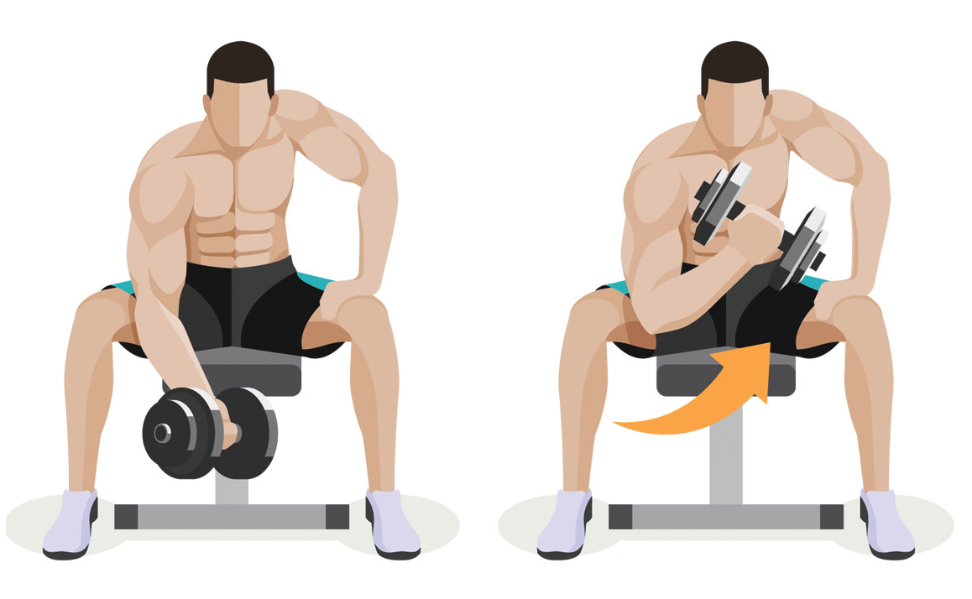
Концентрированные подъёмы на бицепс
Сядьте на скамью, возьмите гантель в правую руку, а левой упритесь в левое колено. Прижмите трицепс правой руки к внутренней части бедра. Согните руку в локте, поднимая гантель, затем опустите её обратно и повторите.
По мере усталости рука будет стремиться к коленям, нужно этого не допускать и прижимать рабочую часть тела ближе к тазу, а не к колену. Когда вы смещаете руку таким образом, в крайней точке она автоматически разворачивается наружу, что ещё больше нагружает бицепс.
https://fitnavigator.ru/baza-uprazhnenij/koncentrirovannyj-podem-na-biceps.html

Slide 3
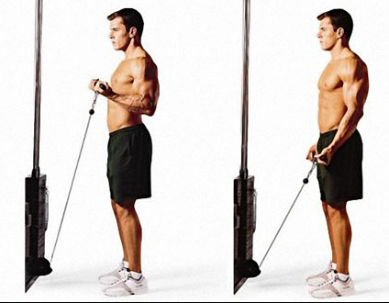
Сгибания на бицепс в кроссовере
Прицепите рукоятку к нижнему блоку, возьмитесь за неё прямым хватом. Согните руку в локте и поднимите предплечье, одновременно разворачивая ладонь к себе. Вернитесь в исходное положение и повторите.
Неподвижность верхней части рук — вот ключ к достижению максимального сокращения всех задействованных мышц: бицепса, плечевой и плече-лучевой мышц, благодаря которому середина бицепса растет вверх. Опуская или поднимая локти, вы только ослабляете нагрузку на бицепс. Обе руки должны сгибаться одновременно и плавно. Для этого стойте строго по центру кроссовера.
http://www.powermens.ru/?modul=catfiles&p=more&idfile=38

Slide 4
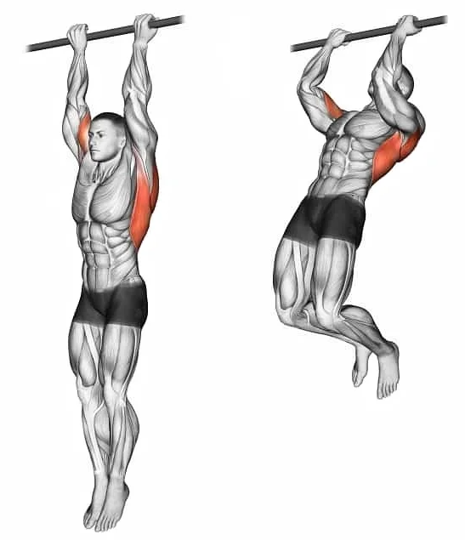
Подтягивания обратным хватом
Возьмитесь за перекладину обратным хватом, опустите плечи, сведите лопатки — это исходная позиция. Выполните подтягивание, чтобы голова оказалась за уровнем турника, а затем опуститесь в начальное положение. Не тяните подбородок вверх, пытаясь достать до перекладины: шея должна оставаться ровной.
Самая распространенная ошибка при подтягиваниях – запрокидывание головы назад, ее делает практически каждый второй спортсмен. Причем как начинающий, так и опытный. Делать этого не нужно, так вы создадите слишком сильную компрессию на шейный отдел позвоночника. Следите и за положением локтей, не нужно расставлять их в стороны, они должны двигаться вдоль корпуса.
https://cross.expert/uprazhneniya/podtyagivaniya-obratnym-hvatom.html

Slide 5
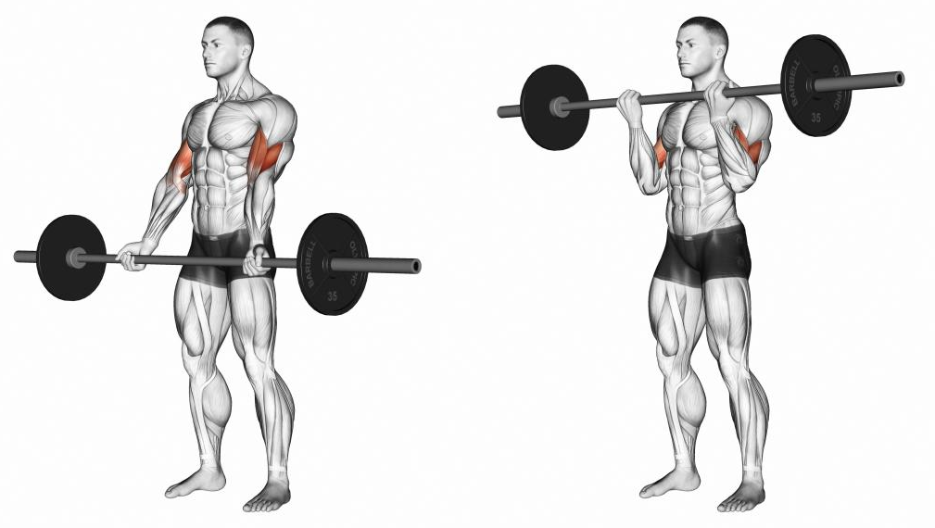
Подъёмы штанги на бицепс
Возьмите штангу обратным хватом, согните руки в локтях и поднимите снаряд до уровня плеч. Вернитесь в исходное положение и повторите. Выполняйте упражнение плавно и под контролем, без рывков и раскачки.
Нельзя качаться телом (давать мах при подъёме), при махе нагрузка с бицепса попадает на на другие мышцы и бицепс плохо прорабатывается, можно использовать зеркало для контроля положения тела при подъеме.
https://cross.expert/uprazhneniya/podtyagivaniya-obratnym-hvatom.html

Slide 6
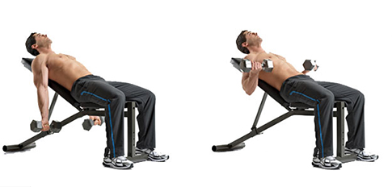
Подъёмы гантелей на наклонной скамье
Сядьте на наклонную скамью, возьмите гантели и свободно опустите руки по сторонам. Из этого положения согните руки в локтях и поднимите гантели до уровня плеч. Опустите их обратно и повторите.
Самая грубая ошибка — подъём локтя вслед за гантелью, тем самым уменьшая нагрузку на бицепс. Бросание рук вниз и выполнение упражнения по инерции, так же можно использовать зеркало для контроля тела.
https://strong-life.ru/poperemennyy-podyom-ganteley-na-nakl/

Slide 7
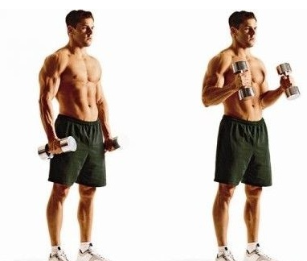
Подъёмы гантелей с супинацией
Возьмитесь за штангу обратным хватом и чуть наклоните корпус вперёд, чтобы было удобнее. Подтяните штангу к верхней части живота, опустите в исходное положение и повторите.
Круглая спина. При плохой растяжке или слабой спине (потренируйте гиперэкстензию) вы будете делать упражнение с круглой спиной. Выгнуться вам не позволит или одно, или другое. Поэтому, чтобы сделать все правильно, тренируйте спину дополнительными упражнениями и тяните поясницу и заднюю поверхность бедра.
https://fitnavigator.ru/baza-uprazhnenij/tjaga-shtangi-v-naklone.html

Slide 8
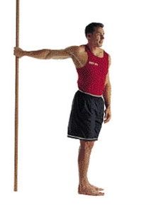
Растяжка бицепсов
Зацепитесь пальцами за дверной косяк или другую подобную поверхность так, чтобы локоть был обращен вверх, а большой палец смотрел вниз. Рука при этом параллельна полу. Подайте корпус чуть вперед. Повторите для другой руки.
При выполнении данного упражнения главное не спешить, и делать под правильным углом (локоть должна быть 90 градусов к корпусу)
https://2i.by/chto-predprinyat/kak-vypolnit-rastyazhku-bitsepsov.html

